Slide 1
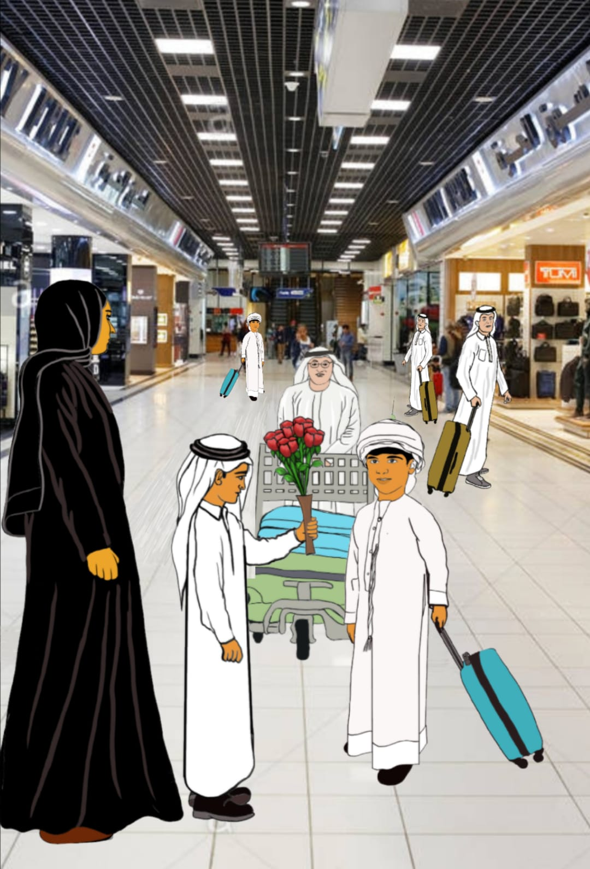
الحَلْقَةُ الأُولى - اللُّغَةُ العَرَبيّةُ الصَّفُّ الأوّل الابْتِدائيّ/الفَصْلُ الدِّراسيُّ الثّاني
وَحْدَةُ: وطنُنا قِصَّةُ الوَحْدَةِ
حَمْدَانُ يَزورُ مَمْلَكَةَ البَحْرَيْنِ
وزارة التربية والتعليم –الفصل الدراسي الثاني 2020-2021م

Slide 2
حَمْدَانُ يَزورُ مَمْلَكَةَ البَحْرَيْنِ
وزارة التربية والتعليم –الفصل الدراسي الثاني 2020-2021م

Slide 3
في عُطْلَةِ الرَّبيعِ، اسْتَقْبَلَ يوسُفُ وَأُمُّهُ فاطِمَةُ ابْنَ خالَتِهِ حَمْدانَ في الـمَطارِ.
جاءَ حَمْدانُ مِنْ دَوْلَةِ الإِماراتِ العَرَبِيَّةِ الـمُتَّحِدَةِ؛ لِيَقْضِيَ أَيّامًا جَميلَةً مَعَ أُسْرَةِ خالَتِهِ.
وزارة التربية والتعليم –الفصل الدراسي الثاني 2020-2021م

Slide 4
رافَقَ حَمْدانُ خالَتَهُ وَيوسُفَ في جَوْلَةٍ جَميلَةٍ.
قالَ حَمْدانُ وَهُوَ يَنْظُرُ مِنْ نافِذَةِ السَّيّارَةِ يَمينًا وَيَسارًا: "ما أَجْمَلَ هَذِهِ الشَّوارِعَ! وَما أَرْوَعَ هَذِهِ الأَبْراجَ وَالبِناياتِ"!
وزارة التربية والتعليم –الفصل الدراسي الثاني 2020-2021م

Slide 5
في قَرْيَةِ الجَسْرَةِ رَأى حَمْدانُ وَيوسُفُ حِرَفِيًّا يَنْسِجُ سَعَفَ النَّخيلِ بِمَهارَةٍ وَخِفَّةٍ. قالَ حَمْدانُ لِيوسُفَ: ماذا يَصْنَعُ هَذا الحِرَفِـيُّ بِسَعَفِ النَّخيلِ"؟
قالَ يوسُفُ :" يَصْنَعُ السِّلالَ، وَالـمَراوِحَ اليَدَوِيَّةَ".
وزارة التربية والتعليم –الفصل الدراسي الثاني 2020-2021م

Slide 6
رَحَّبَ الحِرَفِيُّ بِيوسُفَ وَحَمْدانَ،
وَأَهْداهُما سَلَّةً وَمِرْوَحَةً يَدَوِيَّةً.
شَكَرَ الطِّفْلانِ الحِرَفِـيَّ عَلى لُطْفِهِ وَكَرَمِهِ.
وزارة التربية والتعليم –الفصل الدراسي الثاني 2020-2021م

Slide 7
فــــي قَرْيَةِ عالي رَأى حَمْدانُ وَيوسُفُ حِرَفِيًّا يَصْنَعُ الأَوانِـــيَ الفَخَّارِيَّةَ. قالَ حَمْدانُ:" ما أَجْمَلَ هَذِهِ الأَوانِيَ"!
قالَ الحِرَفِــيُّ:" مَمْلَكَةُ البَحْرَيْنِ مَشْهورَةٌ بِـــــــصِناعَةِ الفَخّارِ مُنْذُ قَديمِ الزَّمانِ".
وزارة التربية والتعليم –الفصل الدراسي الثاني 2020-2021م

Slide 8
اشْتَرى حَمْدانُ مِنَ الحِرَفِيِّ حَصّالَةَ نُقودٍ فَخّارِيَّةً، وَالْتَقَطَ صُوَرًا تَذْكارِيَّةً.
وزارة التربية والتعليم –الفصل الدراسي الثاني 2020-2021م

Slide 9
قالَ حَمْدانُ: "شُكْرًا يا خالَتي، لَقَدْ قَضَيْتُ وَقْتًا جَميلًا".
قالَ يوسُفُ: "غَدًا سَنَزورُ مُتْحَفَ البَحْرَيْنِ الوَطَنِـــيَّ؛ وَسَتَرى أَشْياءَ جَميلَةً صَنَعَها أَجْدادُنا مُنْذُ القَديمِ".
وزارة التربية والتعليم –الفصل الدراسي الثاني 2020-2021م

Slide 10
1- مَا عُنْوانُ الْقِصَّةِ الَّتِي قَرَأْتُهَا؟
أُلَوِّنُ الْإِجابَةَ الصَّحِيحَةَ.
حَمْدَانُ يَزورُ مُتحَفَ البَحْرَيْنِ.
يُوسفُ يزورُ مَمْلَكَةَ البَحْرَيْنِ.
حَمْدَانُ يَزورُ مَمْلَكَةَ البَحْرَيْنِ.
حَمْدَانُ يَزورُ مَمْلَكَةَ البَحْرَيْنِ
وزارة التربية والتعليم –الفصل الدراسي الثاني 2020-2021م

Slide 11
2- أُلَوِّنُ الإِجابَةَ الصَّحيحَةَ
اسْتَقْبَلَ يُوسُفُ وَأُمُّهُ حَمْدَانَ في:
مطَارِ الْكُوَيْتِ.
مطَارِ دُبَيْ.
مطَارِ الْبَحْرَيْنِ.
مطَارِ الْبَحْرَيْنِ
وزارة التربية والتعليم –الفصل الدراسي الثاني 2020-2021م

Slide 12
3- أَضَعُ دَائِرَةً حَوْلَ أَسْمَاءِ الشَّخْصِيَّاتِ فِي الْقِصَّةِ.
حَامِدُ يُوسُفُ بُدُورُ
فَاطِمَةُ حَمْدَانُ
وزارة التربية والتعليم –الفصل الدراسي الثاني 2020-2021م

Slide 13
4- أَصِلُ أَفْرَادَ عَائِلَةِ حَمْدَانَ بِأَسْمَائِهِمْ.
ابنُ خالتهِ
فَاطِمَةُ
خالتُهُ
يُوسُفُ
وزارة التربية والتعليم –الفصل الدراسي الثاني 2020-2021م

Slide 14
5- أُكْمِلُ الْعِبَارَةَ بِالْكَلِمَةِ الْـمُنَاسِبَةِ فِي الْقِصَّةِ.
رافَقَ حَمْدانُ خَالَتَهُ وَيُوسُفَ ..............................................
في جَوْلَةٍ جَميلَةٍ.
في جَوْلَةٍ بَحْرِيّةٍ.
وزارة التربية والتعليم –الفصل الدراسي الثاني 2020-2021م

Slide 15
6- أُلَوِّنُ الجُمْلَةَ الَّتي قالَها حَمْدَانُ.
ما أَجْمَلَ هَذِهِ الشَّوارِعَ!
ما أَجْمَلَ هَذا الـمَطَارَ!
ما أَجْمَلَ هَذِهِ الشَّوارِعَ!
وزارة التربية والتعليم –الفصل الدراسي الثاني 2020-2021م

Slide 16
7- أُلَوِّنُ الْجُمْلَةَ الصَّحيحَةَ.
رَأَى حَمْدانُ في قَرْيَةِ عَالِي:
حِرَفِيًّا يَنْسِجُ سَعَفَ النَّخيلِ بِمَهارَةٍ وَخِفَّةٍ.
حِرَفِيًّا يَصْنَعُ الأَوانِـــيَ الفَخَّارِيَّةَ.
حِرَفِيًّا يَصْنَعُ الأَوانِـــيَ الفَخَّارِيَّةَ.
وزارة التربية والتعليم –الفصل الدراسي الثاني 2020-2021م

Slide 17
9- أُلَوِّنُ الْإِجَابَةَ الصَّحِيحَةَ:
وَعَدَ يُوسُفُ ابْنَ خَالَتِهِ حَمْدانَ أَنْ يَزورَ:
مُتْحَفَ البَحْرَيْنِ الوَطَنِـــيَّ.
مَلْعَبَ البَحْرَيْنِ الوَطَنِـــيَّ.
مُتْحَفَ البَحْرَيْنِ الوَطَنِـــيَّ
وزارة التربية والتعليم –الفصل الدراسي الثاني 2020-2021م

Slide 18
انْتَهى الدَّرْسُ
وزارة التربية والتعليم –الفصل الدراسي الثاني 2020-2021م

